Slide 1

Werbemittel
#dubistwichtig
#offenheit
#wir
#übermorgen
#kooperativ
Employer-Branding
Notes:
Unser neues Powerpoint-Design

Slide 2



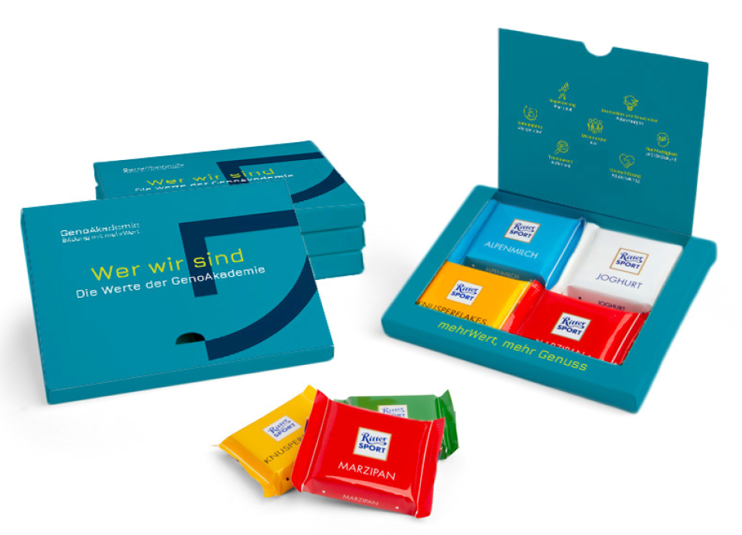


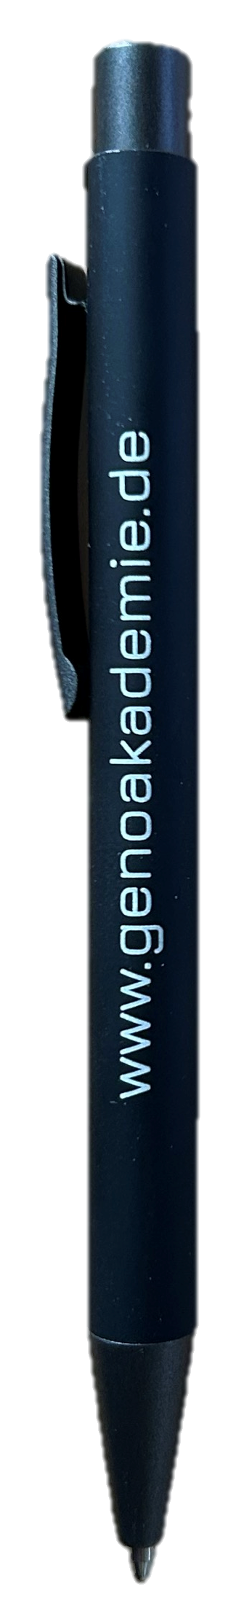

Begrüßungspaket für neue Mitarbeiter
Inhalt
Begrüßungskarte
Namensschild
Broschüre - Mission, Vision, Werte, Führungsgrundsätze
Geschenkbox Schokolade Werte
Kugelschreiber
Notizbuch
Mousepad
Haftnotizblock
Stofftasche

Slide 3

Werte Trinkflaschen
Give-away Akademietage

Slide 4
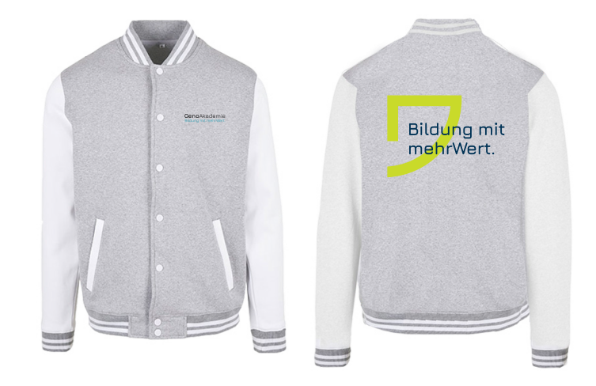
College-Jacken
Gerade im Bestell-Prozess

